Slide 1
9.2 滑轮

Slide 2
温故知新：
1.杠杆的五要素：
支点O、动力F₁、动力臂L₁、阻力F₂、阻力臂L₂
2.杠杆的平衡条件：
F₁L₁＝ F₂L₂
3.杠杆的分类：
等臂杠杆：L₁= L₂ ； F₁= F₂
省力杠杆：L₁> L₂ ； F₁< F₂
费力杠杆：L₁< L₂ ； F₁> F₂

Slide 3
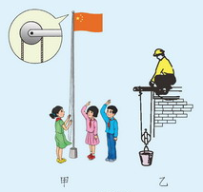
观察与思考：
如图，学校的升旗仪式是靠什么把红旗拉上去的？把建筑材料运到房上又是利用了什么机械呢？
升旗仪式和往房上运输建材都使用了常见的一种机械—滑轮。

Slide 4
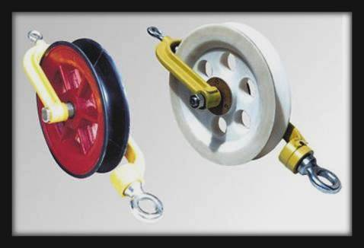
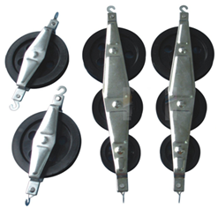
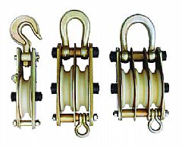
一.滑轮
观察下图滑轮的结构，说出什么是滑轮？
小轮
凹槽
轴
1.定义：边缘有凹槽，能绕轴转动的轮子。
2.实质：连续转动的杠杆。

Slide 5
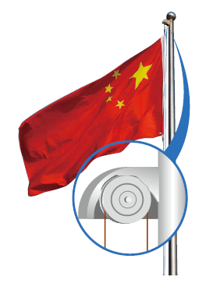
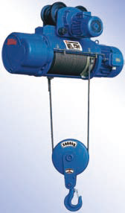
3.分类：
下面两个滑轮在使用上有什么不同呢?
①定滑轮
②动滑轮
旗杆顶端的滑轮
电动机下面的滑轮
国旗上升时，旗杆顶端的滑轮不随物体一起移动。
货物上升时，电动机下面的滑轮随物体一起移动。

Slide 6
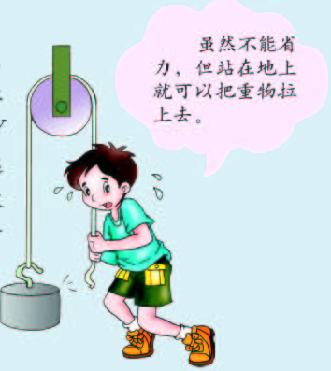
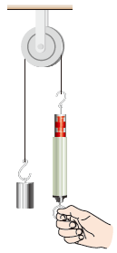
二.定滑轮
1.定义：使用时，轴固定不动的滑轮。
2.实质：
等臂杠杆；L₁=L₂=R。
3.特点：
0
改变力的方向。
L₁＝L₂
L₁
L₂
（不省力，也不省距离）
F＝G_{物}
F
G_{物}

Slide 7
4.滑轮术语：
①物重G(F₂）、拉力F（F₁）、
②重物移动的距离h、
③拉力作用点移动的距离s、（绳自由端移动的距离s）
F
④物体上升的速度v_{物}、
⑤绳自由端移动的速度v_{绳}

Slide 8
5.计算：
F
①竖直
F＝G_{物}
②水平
s=h
F＝f
v_{绳}=v_{物}
s=s_{物}
v_{绳}=v_{物}
F

Slide 9
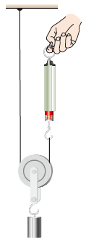
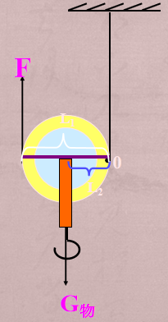
三.动滑轮
1.定义：使用时，轴跟物体一起运动的滑轮。
2.实质：是一个动力臂是阻力臂二倍的省力杠杆（L₁=2L₂)。
3.特点：
省一半力，不能改变力的方向。
L₂
4.术语：
L₁
L₂＝2L₁
F=G_{总}/2= (G_{物}+G_{动}) /2

Slide 10
F
5.计算：
①竖直
F
1
F＝ G_{物}
（不计G_{动}）
—
2
②水平
1
F＝ f
1
—
F＝ （G_{物}+G_{动}）
2
—
2
s=2s_{物}
s= 2h
v_{绳}=2v_{物}
v_{绳}=2v_{物}

Slide 11
6.特殊用法：
①竖直
F＝2G_{物}
（不计G_{动}）
F＝2G_{物}+G_{动}
②水平
F
F＝2f
1
s= h
—
1
2
s= s_{物}
—
1
2
v_{绳}= v_{物}
—
2
1
v_{绳}= v_{物}
—
F
2

Slide 12
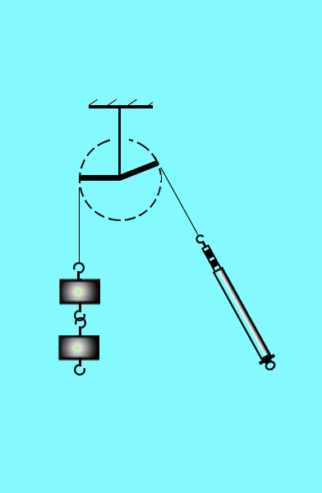
拓展1：定滑轮中，若拉力斜向下或水平F=G吗？
F₁''
L₁
L₂
O
F₁'
F₁
F₁'
∴F₁=F₁'=F₁''=G
F₂
L₁=L₂

Slide 13
拓展2：动滑轮中，若拉力斜向下或水平F如何变化？
F₁
F₁'
L₁>L₁'>L₁''
L₁
F₁<F₁'<F₁''
L''₁
L₂
F₁''
L'₁
说明：动滑轮拉力方向只能竖直向上，才会最省力。

Slide 14
思考与解答：
1.使用定滑轮的好处是 ；
2.使用动滑轮的好处是 ；
3.如何做到既省力又能改变力的方向呢？
改变力方向
省一半力
把定滑轮和动滑轮按一定方式组合起来就可以达到上述目的，这就是滑轮组。

Slide 15
四.滑轮组
1.定义：把定滑轮和动滑轮组合起来就构成了滑轮组。
2.特点：既可以省力，又可以改变力的方向。
这两种绕线方法有什么不同？
1. 绳子的起点
2. 拉力的方向
3. 动滑轮上连接绳的条数 n
F
F

Slide 16
F
n=2
F
n=3
重物由直接作用在动滑轮上的几段绳子共同承担，
绳自由端拉力 （不计绳与滑轮之间的摩擦）。

Slide 17
F
F
G
G
G
G
1
1
1
1
F= G
F= G
F= G
F= G
2
3
4
5
1
结论：
F= G
n

Slide 18
3.结论:使用滑轮组时,滑轮组用几段绳子吊着物体（与动滑轮相连的绳子段数）,提起物体所用的拉力就是物重的几分之一；拉绳移动的距离是物体移动距离的几倍。(不计动滑轮、绳重及机械间的摩擦)
4.滑轮组绕法：
①奇动偶定；
②当定动滑轮数量相等时，接少绕多（不绕自己，绕别人）
5.画法：在挂钩一端固定，依次缠绕，线绷直，绳自由端匀速竖直拉动。
（定 动 定 动）或（动 定 动 定）

Slide 19
小结：
1.定义：使用时，轴固定不动。
一.定滑轮：
2.特点：改变力的方向。
3.实质: 等臂杠杆
1.定义：使用时，轴跟物体一起运动的滑轮。
二.动滑轮：
2.特点：省一半力，不能改变力的方向。
3.实质: 动力臂是阻力臂二倍的省力杠杆。
1.定义：把定滑轮和动滑轮组合起来就构成了滑轮组。
三.滑轮组：
2.特点：既可以省力又可以改变力的方向。
1
3.绳自由端：
F = （G+G_{动}）；
n

Slide 20
练习巩固：
1.如下图(a)所示，物体B重100N，在力F作用下匀速上升时，F应等于 N。（不计摩擦）
2.如上图(b)所示，物体A重为100N，挂重物的钩子承受的拉力是 N。人匀速拉绳子的力是 N（不计动滑轮重力和摩擦）。
100
100
50
F
图(a)
图(b)

Slide 21
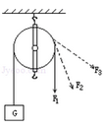
3.用如图所示的滑轮匀速提升重物，所用的三种方法的拉力为别为F₁、F₂、F₃，下列关系正确的是（ ）。
A.F₁＜F₂＜F₃
B.F₁＞F₂＞F₃
C.F₁＝F₂＝F₃
D. F₂ ＜F₁＜F₃
C
4.用滑轮组匀速提升重物，当绳子的自由端被拉下2m时，物体升高了0.5m，被提升的重物为200N。若不计动滑轮重和摩擦阻力，则拉绳子的力应为（ ）。
A.40N； B.50N；C.100N； D.400N
B

Slide 22
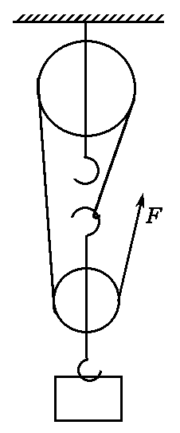
5.如图所示，物重为250 N，每个滑轮重50 N,当物体被匀速提起时，加在绳子自由 端的拉力F为 N，当物体上升2 m，则绳子自由端在竖直方向移动了 m。
100
6
6.小可在A端用如图所示的动滑轮匀速提起200N的水桶，若不计绳重、滑轮重及摩擦，则人拉绳子A端的动力为 N；实际测量A端的拉力为110N，不计绳重及摩擦，则滑轮重为 N。
100
20

